Slide 1




GRUPO 6
Integrantes: Juan de Souza Vargas Costa, Luan Azevedo de Oliveira e Matheus Teixeira Mello da Cruz

Slide 2



seleção de api
Variedade de tipos de dados (texto, imagens, áudio etc.)
Documentação bem detalhada
Tema interessante e divertido

Slide 3
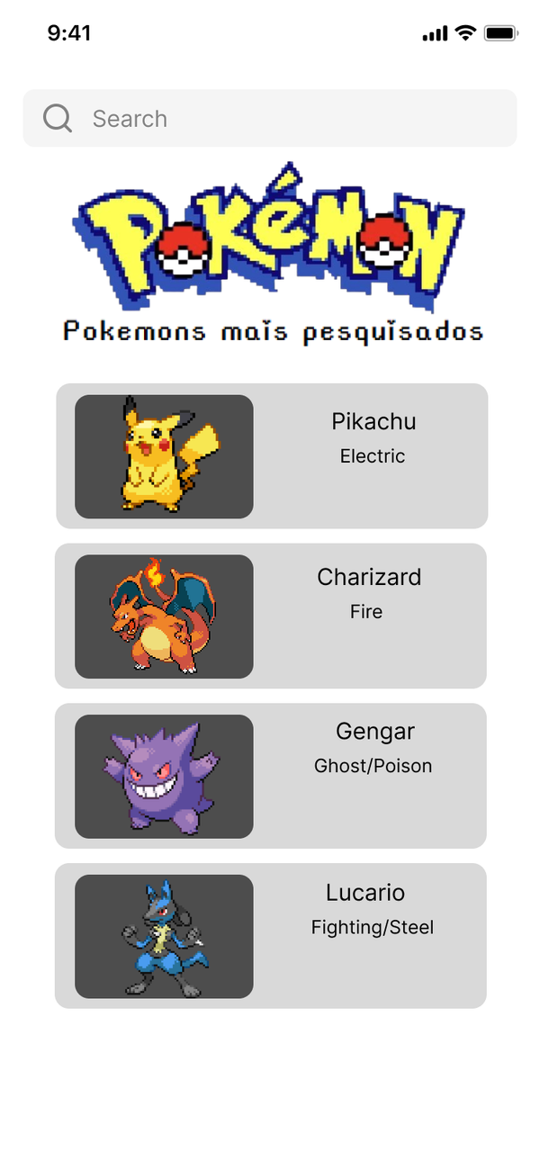
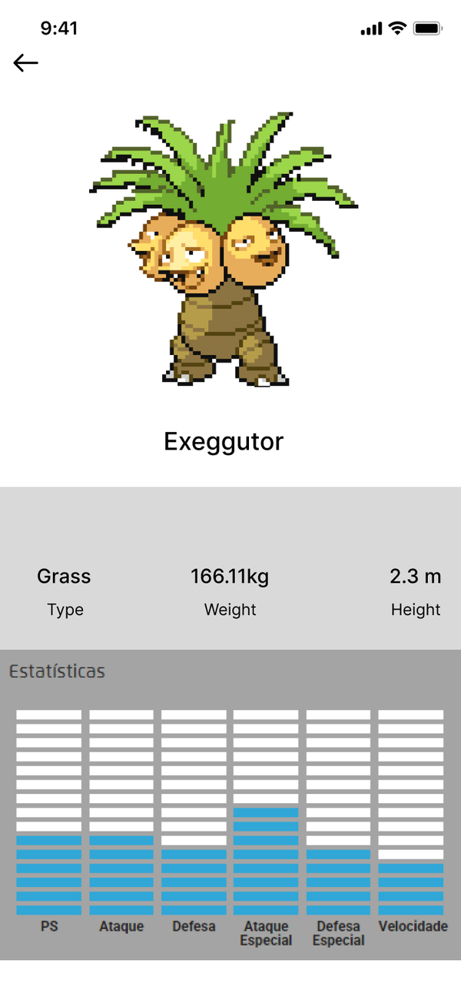
Wireframe 1
Tela de busca simples e intuitiva
Tela de detalhes bem organizada
Estética simples

Slide 4
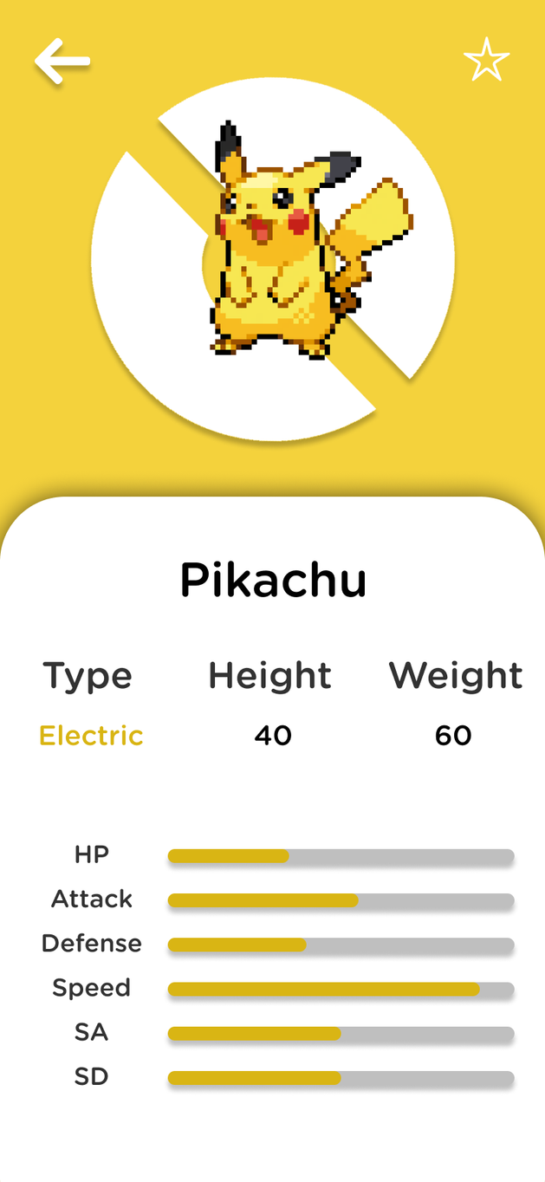
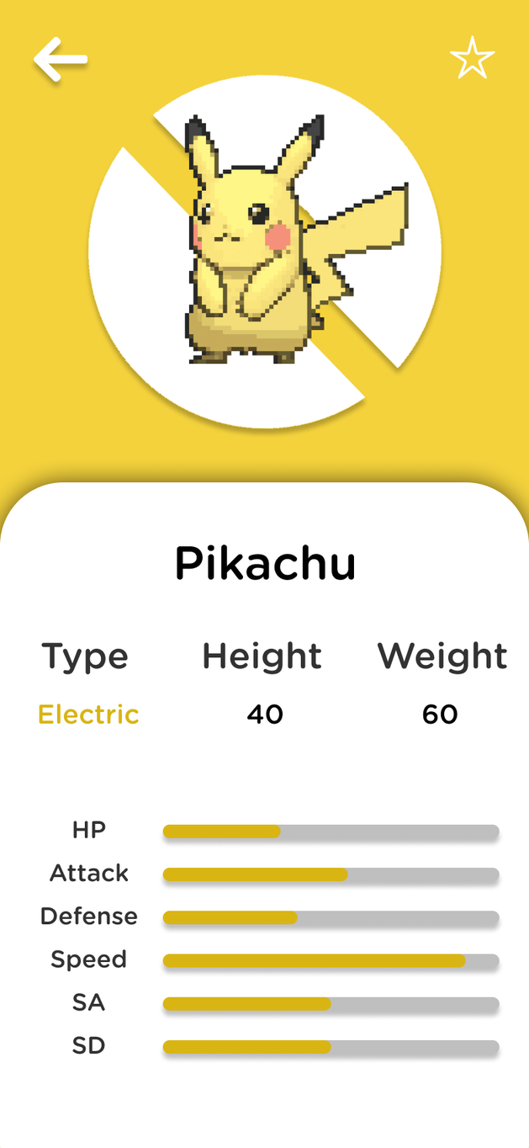
Wireframe 2
Botão de favorito
Dados fáceis de compreender e comparar
Design interessante e chamativo

Slide 5
FIM DA APRESENTAÇÃO!

